Slide 1
КРЕИРАЊЕ ВИЏЕТА У ПРОГРАМСКОМ JЕЗИКУ SWIFT
Студент: Марко Вељковић

Slide 2
Преглед излагања
Програмски језик Swift
Радно окружење SwiftUI
Улога и развој виџета
Апликација „Кулинарство – сласно и ефикасно“
Имплементација апликације
Имплементација виџета
Визуелни приказ апликације
Закључак
Notes:
Proba

Slide 3


Програмски језик Swift
Apple (iOS, iPadOS, macOS, tvOS, watchOS)
„The Swift Programming Language“
Карактеристике
Безбедан
Концизан
Интегрисано развојно окружење Xcode
Симулатор
Инструменти
Notes:
Безбедан: Опционе променљиве
Инструменти: Анализа перформанси и Тестирање

Slide 4
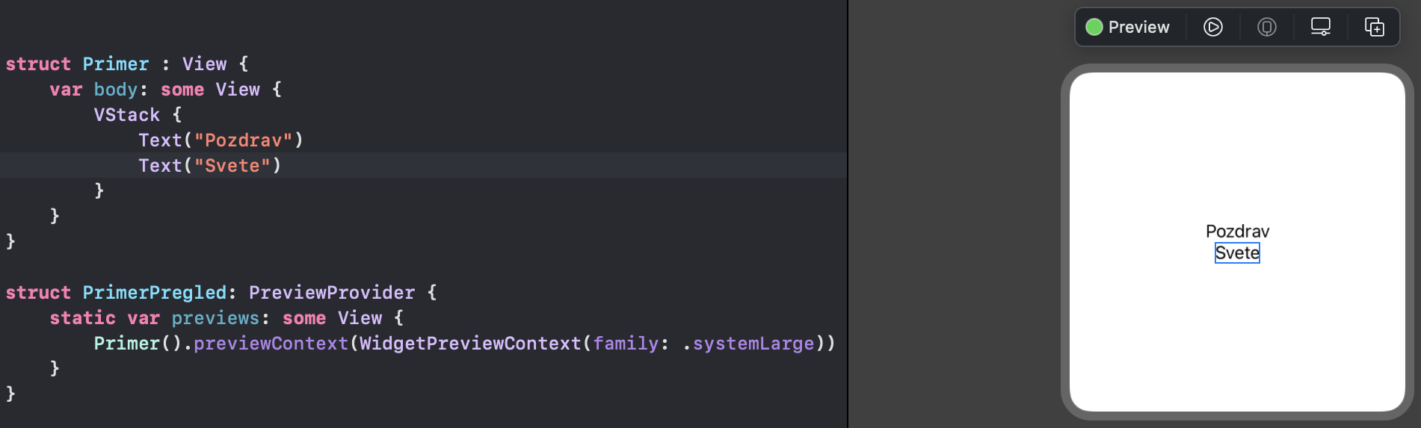
Радно окружење SwiftUI
Радно окружење UIKit
Interface builder
Декларативно програмирање
Преглед уживо

Slide 5
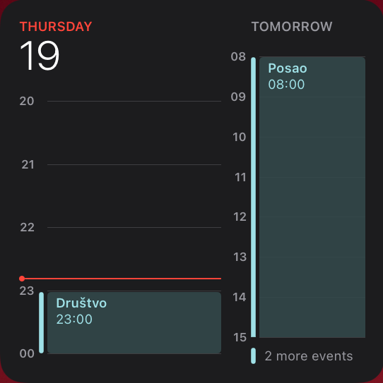
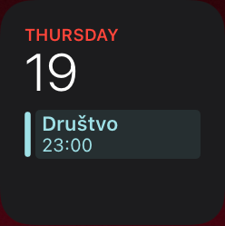
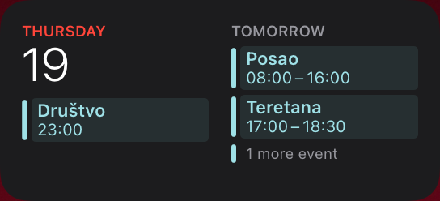
Улога и развој виџета
Приказ виџета
SwiftUI поглед
Мали виџет
Средњи виџет
Велики виџет

Slide 6
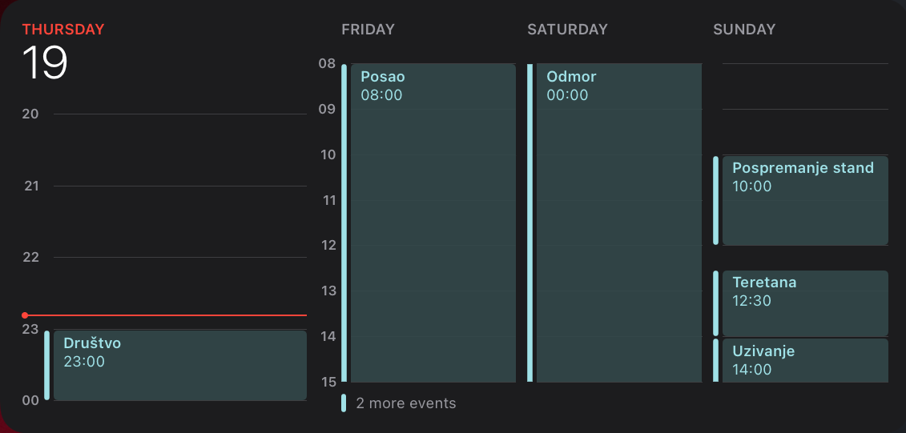
Улога и развој виџета
Екстра велики виџет (само за уређај iPad)

Slide 7

Апликација „Кулинарство – сласно и ефикасно“

Slide 8
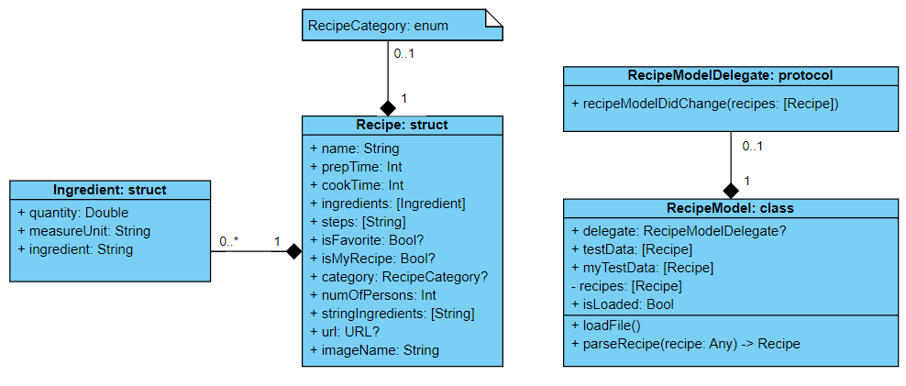
Имплементација апликације
Архитектура MVC
Модел
Подаци унутар фајла .json
Класа AppTheme

Slide 9
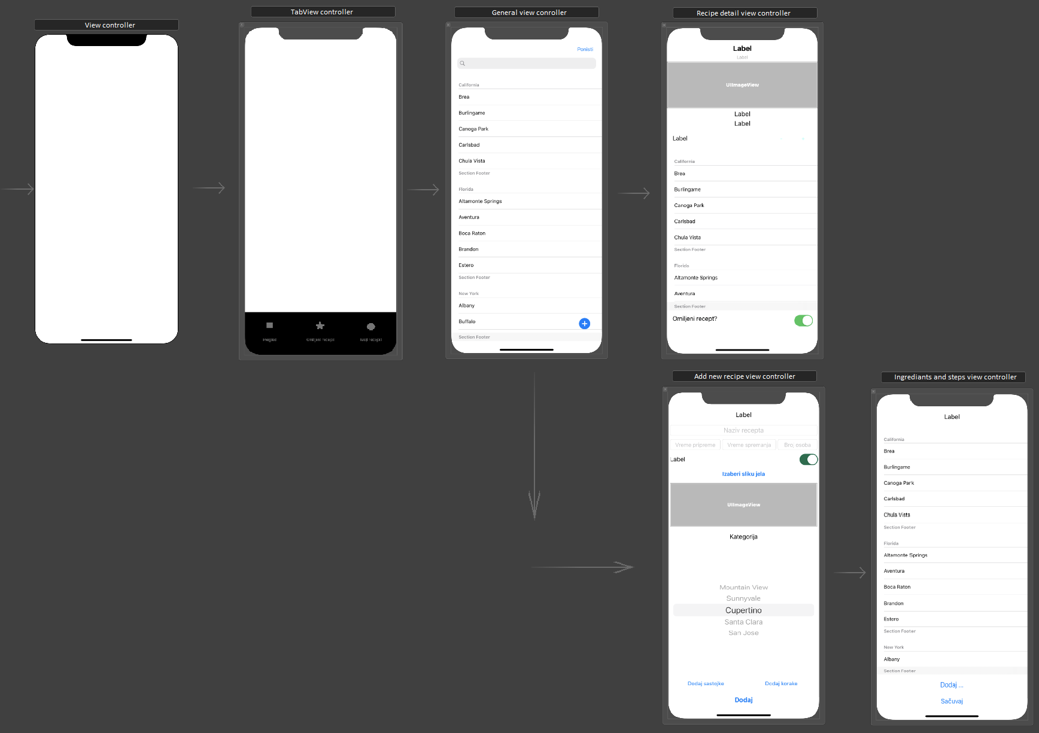
Имплементација апликације
Погледи
Контролери

Slide 10
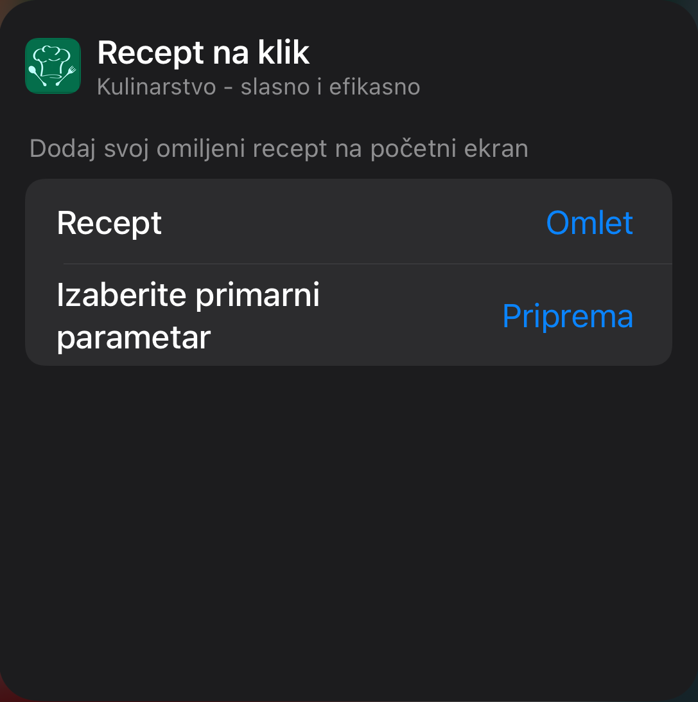
Имплементација виџета
Додатак апликације (app extension)
Тип
Снабдевач
Затворење садржаја
Прилагођена сврха
Конфигурабилни тип виџета
Фајл Intent
Додатак Intent

Slide 11
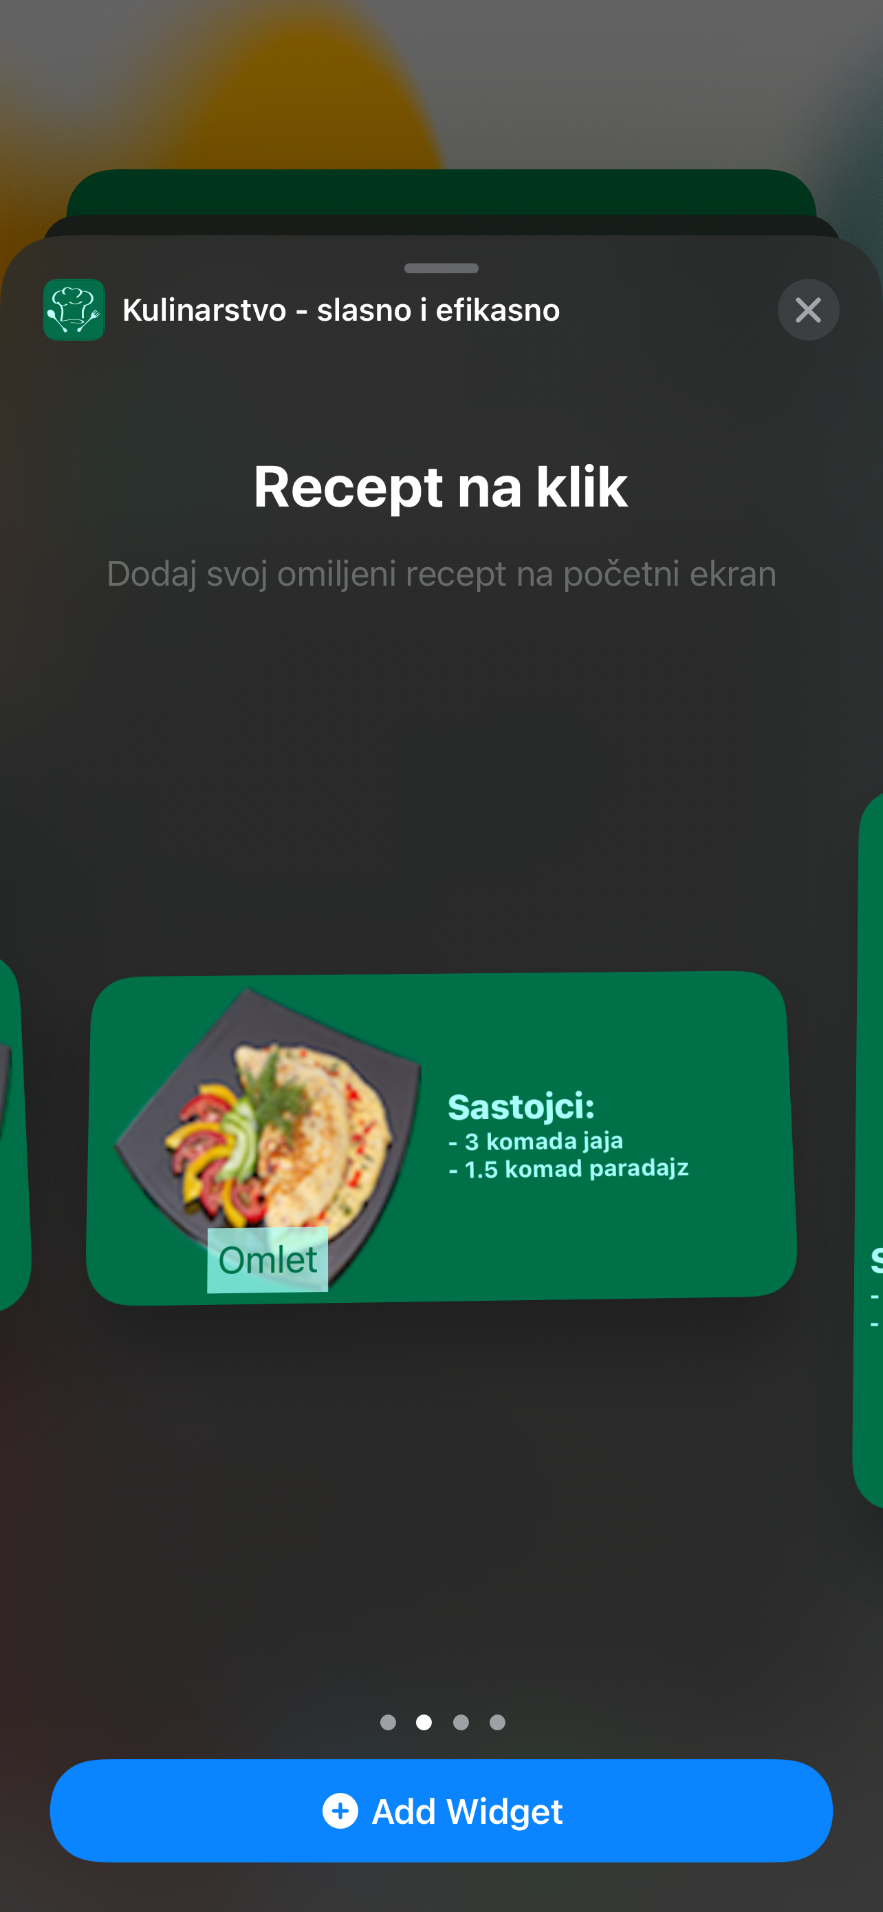
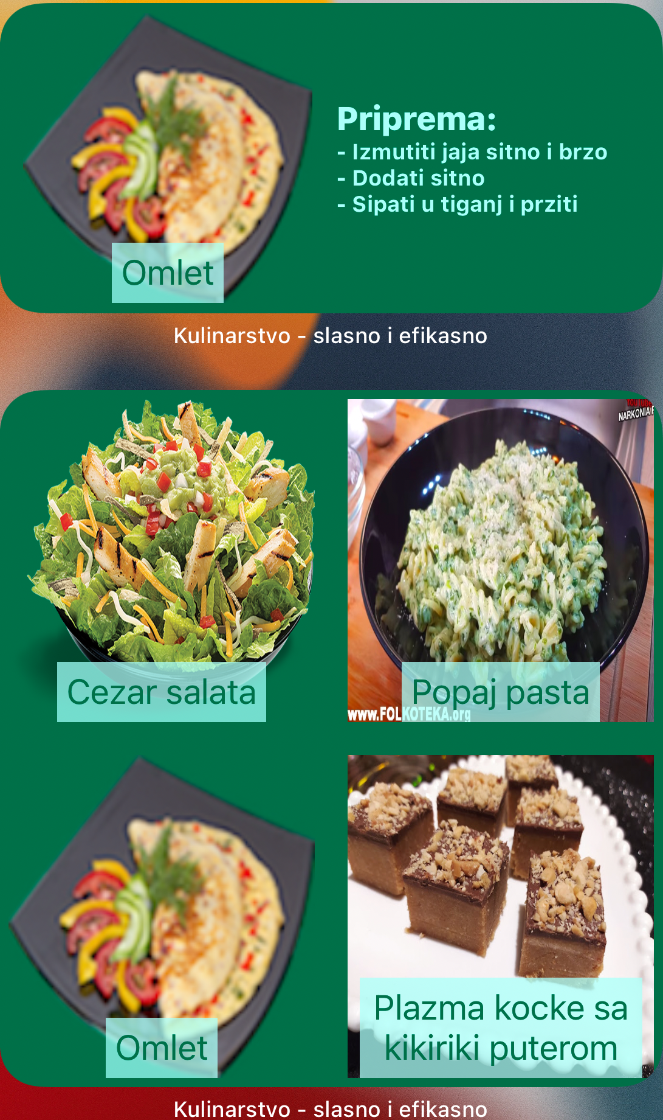
Имплементација виџета
Галерија виџета
Два типа виџета
Везе унутар виџета

Slide 12
Визуелни приказ апликације
Приказ почетног екрана
Детаљан приказ рецепта
Креирање новог рецепта
Измена и брисање постојећег рецепта
Приказ првог типа widget-а
Приказ другог типа widget-а

Slide 13
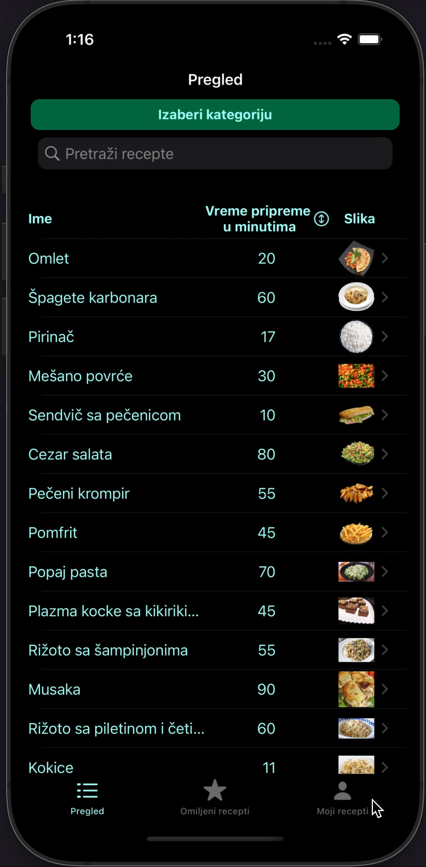
Приказ почетног екрана

Slide 14

Детаљан приказ рецепта

Slide 15
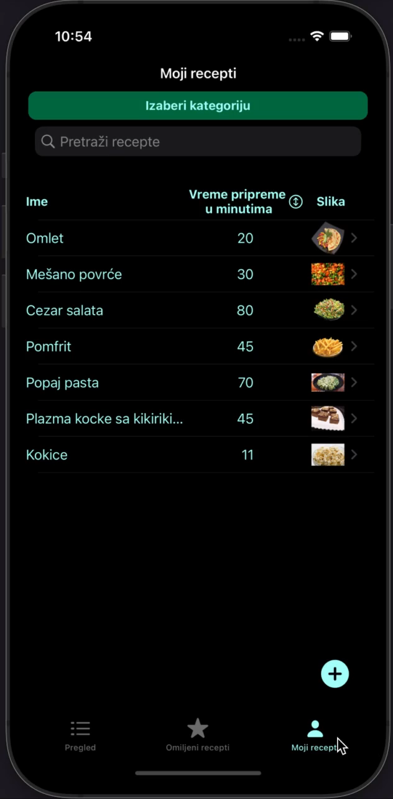
Креирање новог рецепта

Slide 16
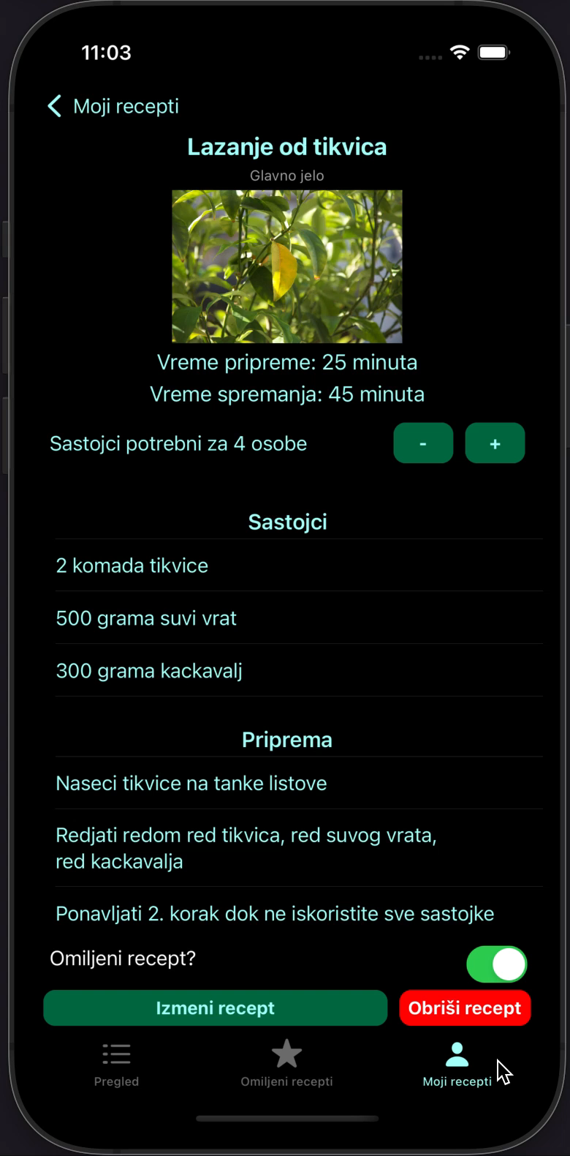
Измена и брисање постојећег рецепта

Slide 17
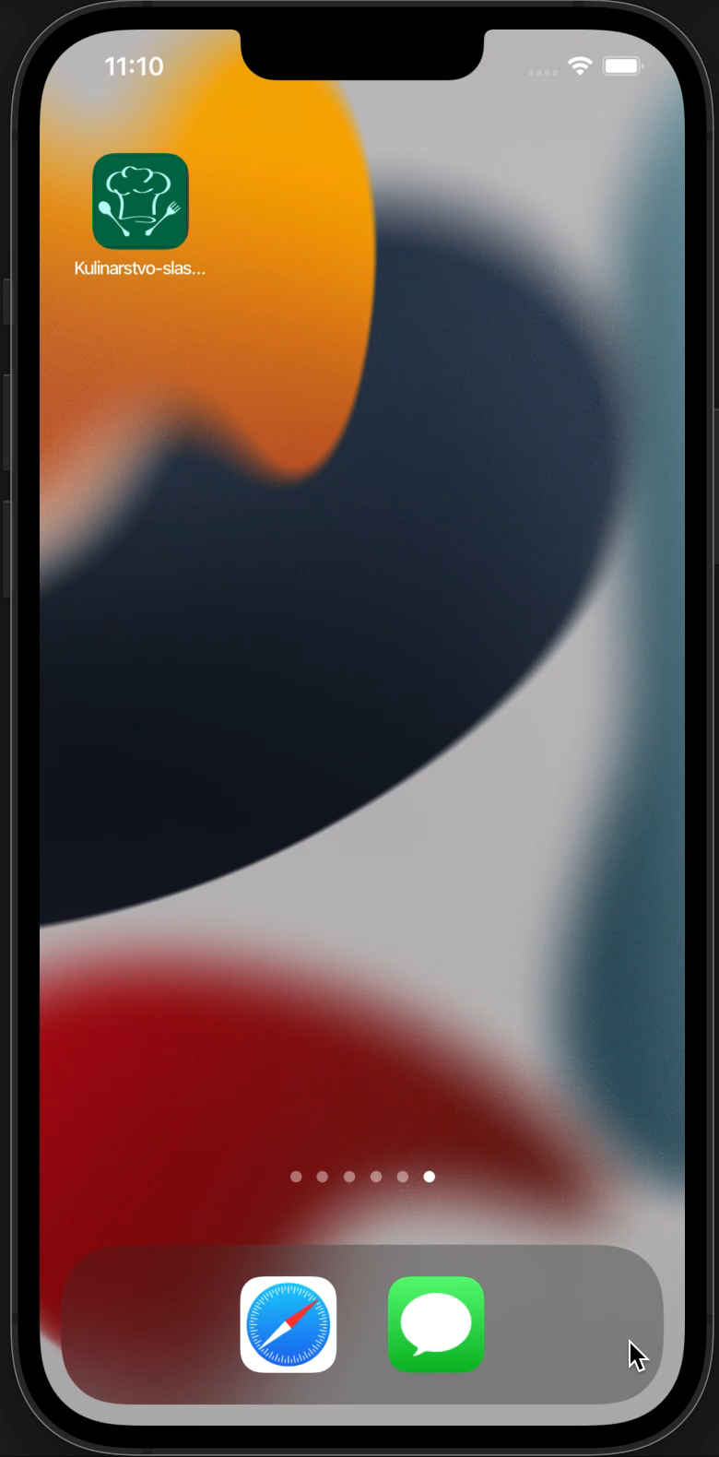
Приказ првог типа widget-а

Slide 18
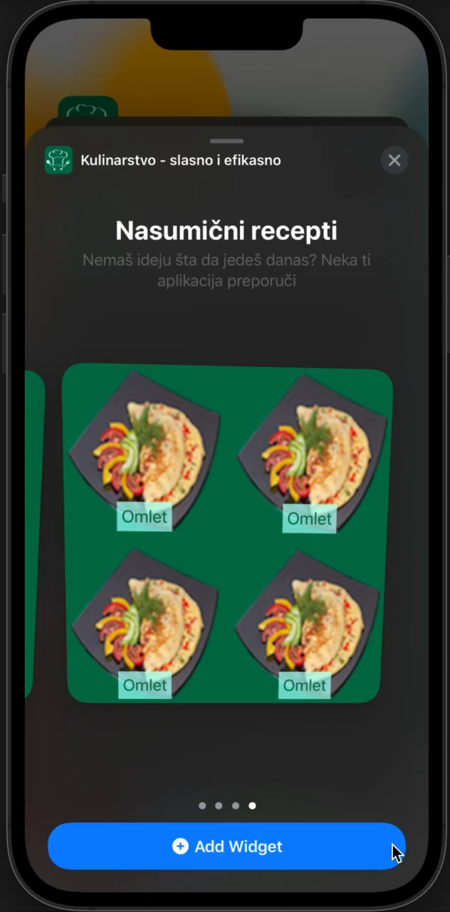
Приказ другог типа widget-а

Slide 19
Закључак
Програмски језик Swift
Безбедан
Концизан
Радно окружење SwiftUI
Декларативно програмирање
Млада технологија
Апликација „Кулинарство – сласно и ефикасно“
Одабир рецепата, бржа и лакша припрема и спремање оброка
Два типа виџета (брз преглед рецепта, предлог рецепата)
Даља унапређења (REST, OAuth 2.0)
Notes:
Имплементација серверске стране (REST)
Додавање функционалности креирања корисничких налога (OAuth 2.0)

Slide 20
ХВАЛА НА ПАЖЊИ

